Slide 1
8장 트리

Slide 2
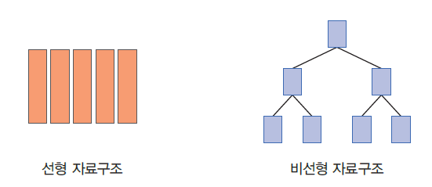
트리(TREE)
리스트, 스택, 큐 등은 선형 구조
트리: 계층적인 구조를 나타내는 자료구조
사이클이 없는 그래프
그래프 G = (V, E), V : 그래프 G의 정점들의 집합
E : 그래프 G의 간선들의 집합

Slide 3
트리(TREE)
트리는 부모-자식 관계의 노드들로 이루어짐
응용분야:
계층적인 조직 표현
컴퓨터 디스크의 디렉토리 구조
인공지능에서의 결정트리 (decision tree)

Slide 4
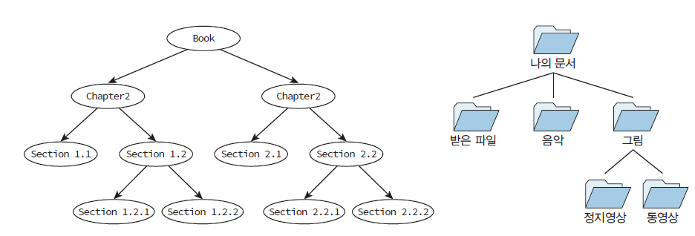
트리

Slide 5
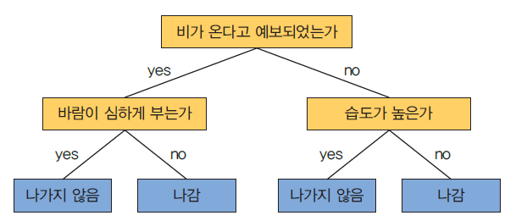
결정 트리
(예) 골프에 대한 결정 트리

Slide 6
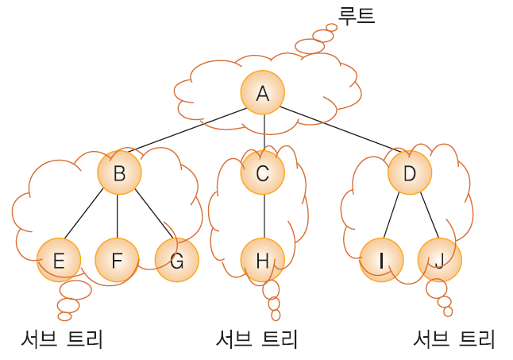
트리의 용어
노드(node): 트리의 구성요소
루트(root): 부모가 없는 노드(A)
서브트리(subtree): 하나의 노드와 그 노드들의 자손들로 이루어진 트리

Slide 7
트리의 용어
단말노드(terminal node, leaf node): 자식이 없는 노드(E,F,G,H,I,J)
비단말노드: 적어도 하나의 자식을 가지는 노드(A,B,C,D)

Slide 8
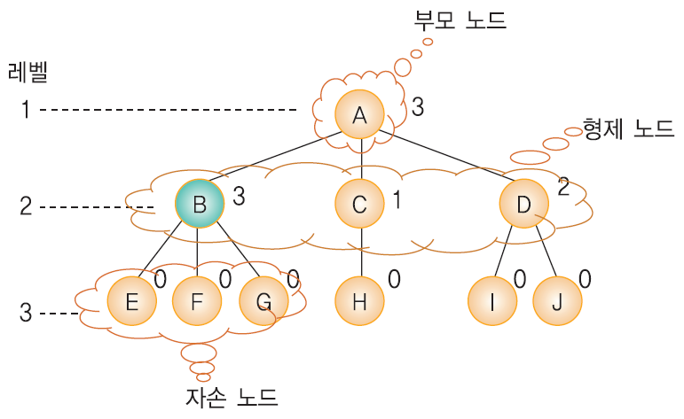
트리의 용어
자식(child), 부모(parent), 형제(sibling), 조상, 자손 노드: 인간과 동일
레벨(level): 트리의 각층의 번호
높이(height): 트리의 최대 레벨(3)
차수(degree): 노드가 가지고 있는 자식 노드의 개수

Slide 9
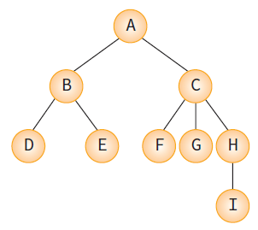
예제
A는 루트 노드이다.
B는 D와 E의 부모노드이다.
C는 B의 형제 노드이다.
D와 E는 B의 자식노드이다.
B의 차수는 2이다.
위의 트리의 높이는 4이다.

Slide 10
트리의 종류
이진 트리
트리
일반 트리

Slide 11
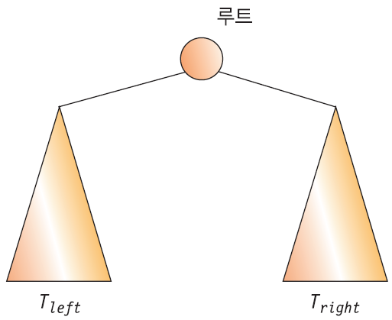
이진 트리 (binary tree)
이진 트리(binary tree) : 모든 노드가 2개의 서브 트리를 가지고 있는 트리
서브트리는 공집합일수 있음.
이진트리의 노드에는 최대 2개까지의 자식 노드가 존재
모든 노드의 차수가 2 이하가 된다-> 구현하기가 편리함
이진 트리에는 서브 트리간의 순서가 존재

Slide 12
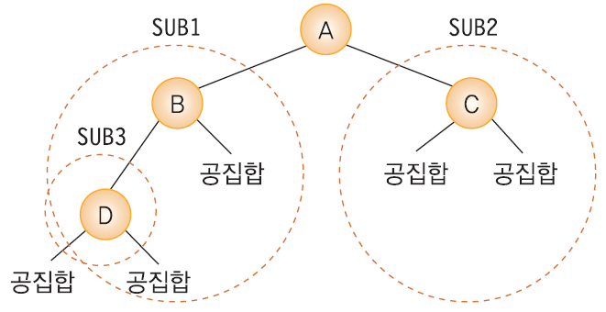
이진 트리 검증
이진 트리는 공집합이거나
루트와 왼쪽 서브 트리, 오른쪽 서브 트리로 구성된 노드들의 유한 집합으로 정의된다. 이진 트리의 서브 트리들은 모두 이진 트리이어야 한다.

Slide 13
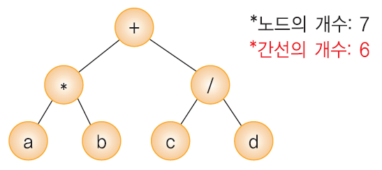
이진트리의 성질
노드의 개수가 n개이면 간선의 개수는 n-1

Slide 14
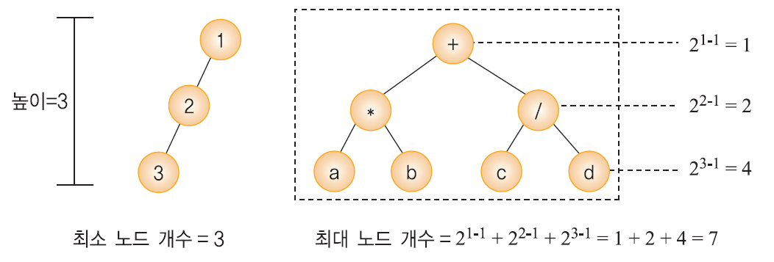
이진트리의 성질
높이가 h인 이진트리의 경우, 최소 h개의 노드를 가지며 최대 2^{h}-1개의 노드를 가진다.

Slide 15
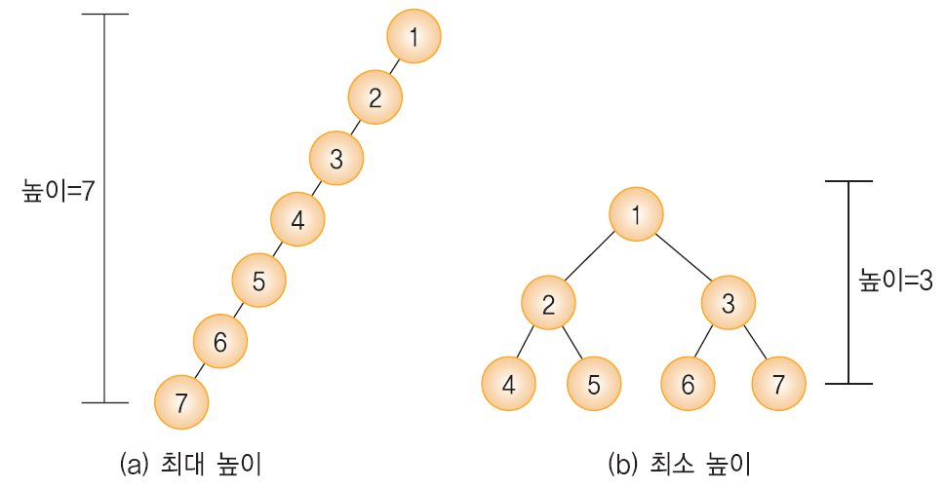
이진 트리의 성질
n개의 노드를 가지는 이진트리의 높이
최대 n
최소

Slide 16
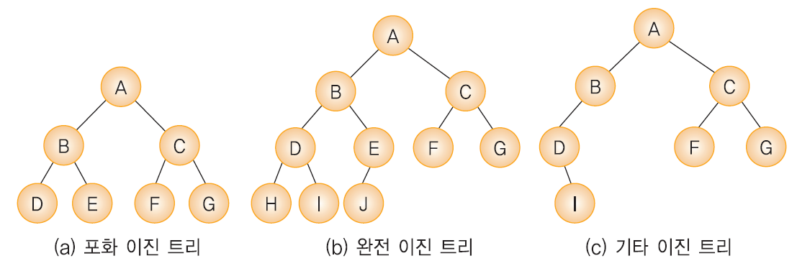
이진 트리의 분류
포화 이진 트리(full binary tree)
완전 이진 트리(complete binary tree)
기타 이진 트리

Slide 17

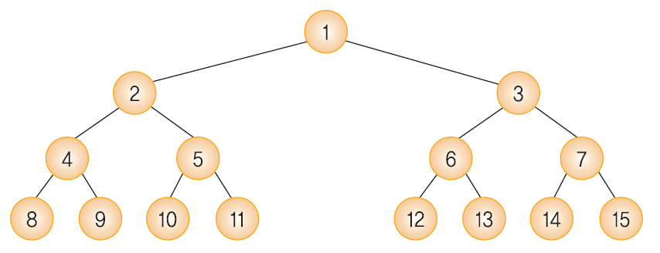
포화 이진 트리
용어 그대로 트리의 각 레벨에 노드가 꽉 차있는 이진트리를 의미한다.
포화 이진 트리에는 다음과 같이 각 노드에 번호를 붙일 수 있다.

Slide 18
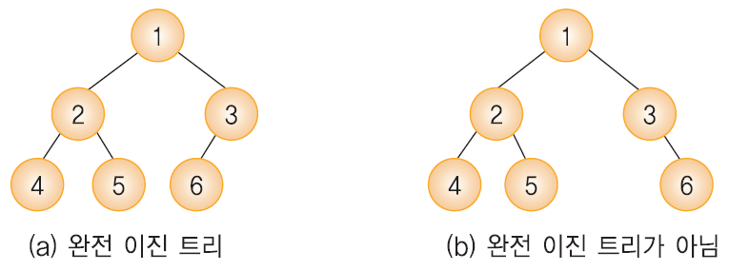
완전 이진 트리
완전 이진 트리(complete binary tree): 레벨 1부터 k-1까지는 노드가 모두 채워져 있고 마지막 레벨 k에서는 왼쪽부터 오른쪽으로 노드가 순서대로 채워져 있는 이진트리
포화 이진 트리와 노드 번호가 일치

Slide 19
이진트리의 표현
배열을 이용하는 방법
포인터를 이용하는 방법

Slide 20
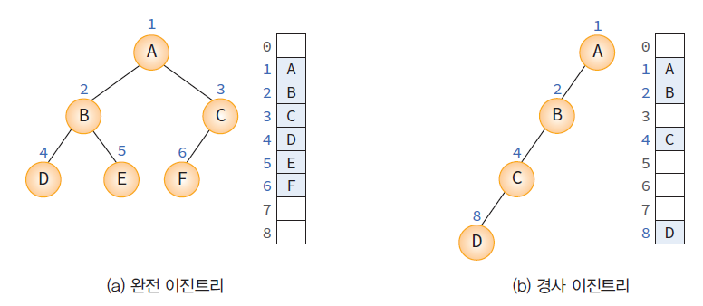
배열 표현법
배열표현법: 모든 이진 트리를 포화 이진 트리라고 가정하고 각 노드에 번호를 붙여서 그 번호를 배열의 인덱스로 삼아 노드의 데이터를 배열에 저장하는 방법

Slide 21
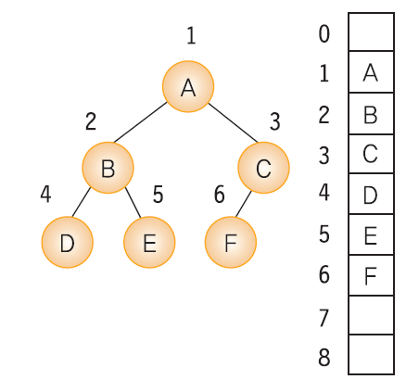
부모와 자식 인덱스 관계
노드 i의 부모 노드 인텍스 = i/2
노드 i의 왼쪽 자식 노드 인텍스 = 2*i
노드 i의 오른쪽 자식 노드 인텍스 = 2*i+1

Slide 22
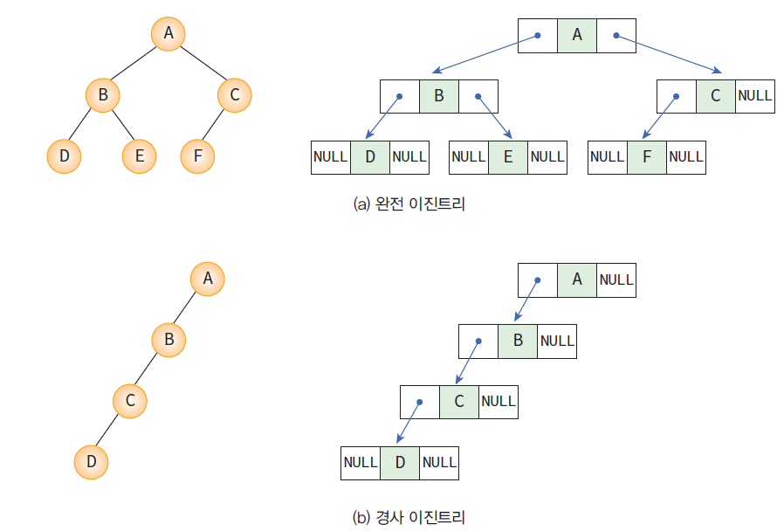
링크 표현법
링크 표현법: 포인터를 이용하여 부모노드가 자식노드를 가리키게 하는 방법

Slide 23
링크의 구현
노드는 구조체로 표현
링크는 포인터로 표현
typedef struct TREENODE {
int data;
struct TREENODE *left, *right;
} TreeNode;

Slide 24
링크 표현법 프로그램
#include <stdio.h>
#include <stdlib.h>
#include <memory.h>
typedef struct TREENODE {
int data;
struct TREENODE *left, *right;
} TreeNode;
// n1
// / |
// n2 n3
void main()
{
TreeNode *n1, *n2, *n3;

Slide 25
n1= (TreeNode *)malloc(sizeof(TreeNode));
n2= (TreeNode *)malloc(sizeof(TreeNode));
n3= (TreeNode *)malloc(sizeof(TreeNode));
n1->data = 10; // 첫 번째 노드를 설정한다.
n1->left = n2;
n1->right = n3;
n2->data = 20; // 두 번째 노드를 설정한다.
n2->left = NULL;
n2->right = NULL;
n3->data = 30; // 세 번째 노드를 설정한다.
n3->left = NULL;
n3->right = NULL;
free(n1); free(n2); free(n3);
return 0;
}

Slide 26
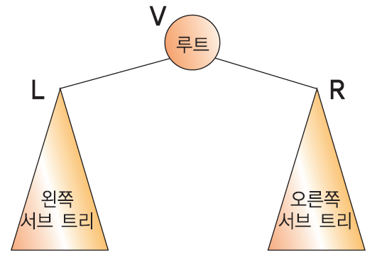
이진트리의 순회
순회(traversal): 트리의 노드들을 체계적으로 방문하는 것

Slide 27
이진트리의 순회
3가지의 기본적인 순회방법
전위순회(preorder traversal) : VLR
자손노드보다 루트노드를 먼저 방문한다.
중위순회(inorder traversal) : LVR
왼쪽 자손, 루트, 오른쪽 자손 순으로 방문한다.
후위순회(postorder traversal) : LRV
루트노드보다 자손을 먼저 방문한다.

Slide 28
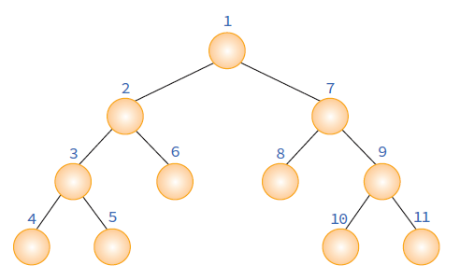
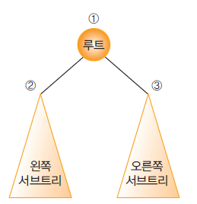
전위 순회
1. 루트 노드를 방문한다
2. 왼쪽 서브트리를 방문한다
3. 오른쪽 서브트리를 방문한다

Slide 29
전위순회 프로그램
순환 호출을 이용한다.
preorder(x)
if x≠NULL then print DATA(x);
preorder(LEFT(x));
preorder(RIGHT(x));

Slide 30
전위 순회 응용
(예) 구조화된 문서출력
자료구조
1. 자료구조와 알고리즘이란?
2. 기초적인 자료구조
3. 고급자료구조
1.1 자료구조
1.2 알고리즘
2.1 스택
2.2 큐
2.3 리스트
3.1 트리
3.2 그래프

Slide 31
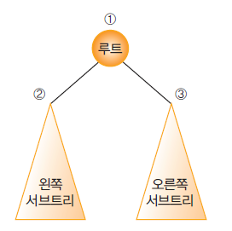
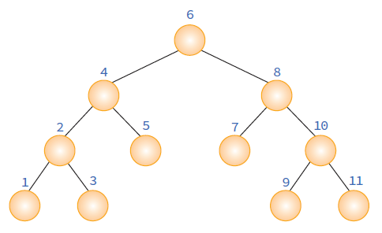


중위 순회
1. 왼쪽 서브트리를 방문한다
2. 루트 노드를 방문한다
3. 오른쪽 서브트리를 방문한다

Slide 32
중위 순회 알고리즘
순환 호출을 이용한다.
inorder(x)
if x≠NULL
then inorder(LEFT(x));
print DATA(x);
inorder(RIGHT(x));

Slide 33
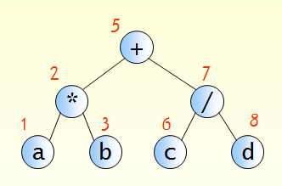
중위 순회 응용
(예) 수식 트리

Slide 34
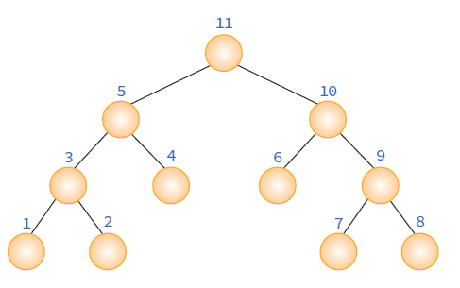
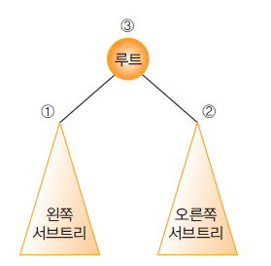
후위 순회
1. 왼쪽 서브트리를 방문한다
2. 오른쪽 서브트리를 방문한다
3. 루트 노드를 방문한다

Slide 35
후위 순회 알고리즘
순환 호출을 이용한다.
postorder(x)
if x≠NULL
then postorder(LEFT(x));
postorder(RIGHT(x));
print DATA(x);

Slide 36
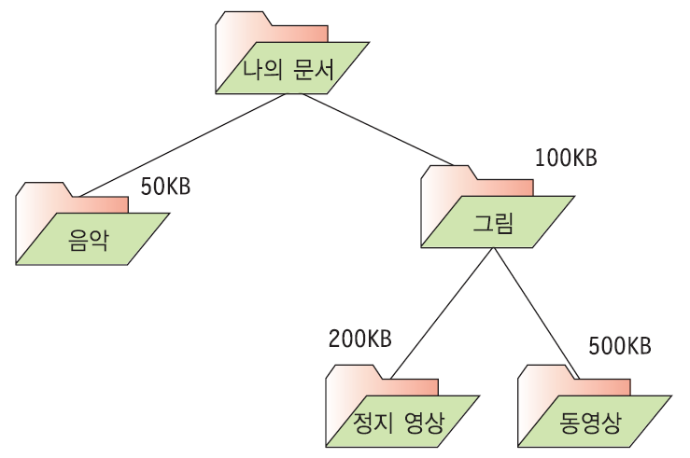
후위 순회 응용
(예) 디렉토리 용량 계산

Slide 37
순회 프로그램
typedef struct TREENODE {
int data;
struct TREENODE *left, *right;
} TreeNode;
// 15
// 4 20
// 1 16 25
TreeNode n1={1, NULL, NULL};
TreeNode n2={4, &n1, NULL};
TreeNode n3={16, NULL, NULL};
TreeNode n4={25, NULL, NULL};
TreeNode n5={20, &n3, &n4};
TreeNode n6={15, &n2, &n5};
TreeNode *root= &n6;

Slide 38
// 중위 순회
inorder( TreeNode *root ){
if ( root ){
inorder( root->left ); // 왼쪽서브트리 순회
printf("%d", root->data ); // 노드 방문
inorder( root->right ); // 오른쪽서브트리 순회
}
}
// 전위 순회
preorder( TreeNode *root ){
if ( root ){
printf("%d", root->data ); // 노드 방문
preorder( root->left ); // 왼쪽서브트리 순회
preorder( root->right ); // 오른쪽서브트리 순회
}
}

Slide 39
// 후위 순회
postorder( TreeNode *root ){
if ( root ){
postorder( root->left ); // 왼쪽 서브 트리 순회
postorder( root->right ); // 오른쪽 서브 트리 순회
printf("%d", root->data ); // 노드 방문
}
}

Slide 40
int main(void)
{
printf("중위 순회=");
inorder(root);
printf("\n");
printf("전위 순회=");
preorder(root);
printf("\n");
printf("후위 순회=");
postorder(root);
printf("\n");
return 0;
}

Slide 41
실행 결과
중위 순회=[1] [4] [15] [16] [20] [25]
전위 순회=[15] [4] [1] [20] [16] [25]
후위 순회=[1] [4] [16] [25] [20] [15]

Slide 42
반복적인 순회
#include <stdio.h>
#include <stdlib.h>
#include <memory.h>
typedef struct TREENODE {
int data;
struct TREENODE *left, *right;
} TreeNode;
#define SIZE 100
int top = -1;
TreeNode *stack[SIZE];
void push(TreeNode *p)
{
if (top < SIZE - 1)
stack[++top] = p;
}

Slide 43
반복적인 순회
TreeNode *pop()
{
TreeNode *p = NULL;
if (top >= 0)
p = stack[top--];
return p;
}
void inorder_iter(TreeNode *root)
{
while (1) {
for (; root; root = root->left)
push(root);
root = pop();
if (!root) break;
printf("[%d] ", root->data);
root = root->right;
}
}

Slide 44
반복적인 순회
// 15
// 4 20
// 1 16 25
TreeNode n1 = { 1, NULL, NULL };
TreeNode n2 = { 4, &n1, NULL };
TreeNode n3 = { 16, NULL, NULL };
TreeNode n4 = { 25, NULL, NULL };
TreeNode n5 = { 20, &n3, &n4 };
TreeNode n6 = { 15, &n2, &n5 };
TreeNode *root = &n6;
int main(void)
{
printf("중위 순회=");
inorder_iter(root);
printf("\n");
return 0;
}

Slide 45
실행 결과
중위 순회=[1] [4] [15] [16] [20] [25]

Slide 46
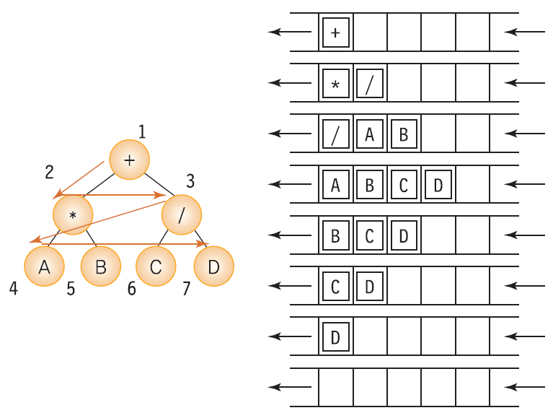
레벨 순회
레벨 순회(level order)는 각 노드를 레벨 순으로
검사하는 순회 방법
지금까지의 순회 법이
스택을 사용했던 것에 비해 레벨 순회는 큐를 사용하는 순회 법이다.

Slide 47
레벨 순회 알고리즘
level_order(root):
initialize queue;
enqueue(queue, root);
while is_empty(queue)≠TRUE do
x← dequeue(queue);
if( x≠NULL) then
print DATA(x);
enqueue(queue, LEFT(x));
enqueue(queue, RIGHT(x));

Slide 48
레벨 순회 프로그램
#include <stdio.h>
#include <stdlib.h>
#include <memory.h>
typedef struct TREENODE {
int data;
struct TREENODE *left, *right;
} TreeNode;
// ================ 원형큐 코드 시작 =================
#define MAX_QUEUE_SIZE 100
typedef TreeNode * element;
typedef struct { // 큐 타입
element data[MAX_QUEUE_SIZE];
int front, rear;
} QueueType;

Slide 49
레벨 순회 프로그램
// 오류 함수
void error(char *message)
{
fprintf(stderr, "%s\n", message);
exit(1);
}
// 공백 상태 검출 함수
void init_queue(QueueType *q)
{
q->front = q->rear = 0;
}
// 공백 상태 검출 함수
int is_empty(QueueType *q)
{
return (q->front == q->rear);
}

Slide 50
레벨 순회 프로그램
// 포화 상태 검출 함수
int is_full(QueueType *q)
{
return ((q->rear + 1) % MAX_QUEUE_SIZE == q->front);
}
// 삽입 함수
void enqueue(QueueType *q, element item)
{
if (is_full(q))
error("큐가 포화상태입니다");
q->rear = (q->rear + 1) % MAX_QUEUE_SIZE;
q->data[q->rear] = item;
}
// 삭제 함수
element dequeue(QueueType *q)
{
if (is_empty(q))
error("큐가 공백상태입니다");
q->front = (q->front + 1) % MAX_QUEUE_SIZE;
return q->data[q->front];
}

Slide 51
레벨 순회 프로그램
void level_order(TreeNode *ptr)
{
QueueType q;
init_queue(&q); // 큐 초기화
if (ptr == NULL) return;
enqueue(&q, ptr);
while (!is_empty(&q)) {
ptr = dequeue(&q);
printf(" [%d] ", ptr->data);
if (ptr->left)
enqueue(&q, ptr->left);
if (ptr->right)
enqueue(&q, ptr->right);
}
}

Slide 52
레벨 순회 프로그램
// 15
// 4 20
// 1 16 25
TreeNode n1 = { 1, NULL, NULL };
TreeNode n2 = { 4, &n1, NULL };
TreeNode n3 = { 16, NULL, NULL };
TreeNode n4 = { 25, NULL, NULL };
TreeNode n5 = { 20, &n3, &n4 };
TreeNode n6 = { 15, &n2, &n5 };
TreeNode *root = &n6;
int main(void)
{
printf("레벨 순회=");
level_order(root);
printf("\n");
return 0;
}

Slide 53
실행 결과
레벨 순회= [15] [4] [20] [1] [16] [25]

Slide 54
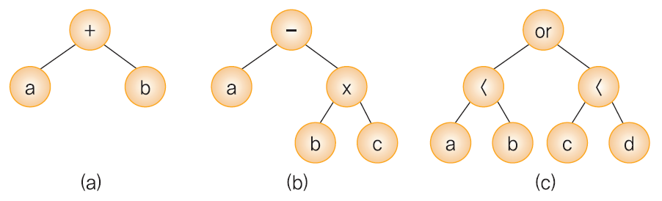
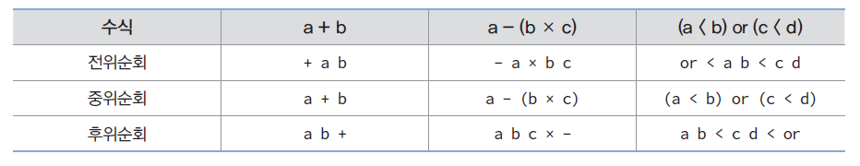
수식 트리
수식트리: 산술식을 트리형태로 표현한 것
비단말노드: 연산자(operator)
단말노드: 피연산자(operand)
예)

Slide 55
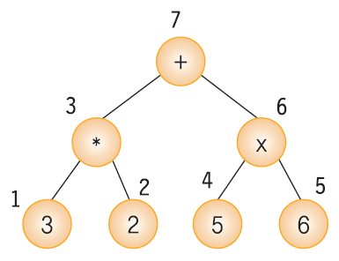
수식 트리 계산
후위순회를 사용
서브트리의 값을 순환호출로 계산
비단말노드를 방문할 때 양쪽 서브트리의 값을 노드에 저장된 연산자를 이용하여 계산한다

Slide 56
수식 트리 알고리즘
evaluate(exp)
if exp = NULL
then return 0;
else x←evaluate(exp->left);
y←evaluate(exp->right);
op←exp->data;
return (x op y);

Slide 57
프로그램
typedef struct TREENODE {
int data;
struct TREENODE *left, *right;
} TreeNode;
// +
// * +
// 1 4 16 25
TreeNode n1={1, NULL, NULL};
TreeNode n2={4, NULL, NULL};
TreeNode n3={'*', &n1, &n2};
TreeNode n4={16, NULL, NULL};
TreeNode n5={25, NULL, NULL};
TreeNode n6={'+', &n4, &n5};
TreeNode n7={'+', &n3, &n6};
TreeNode *exp= &n7;

Slide 58
// 수식 계산 함수
int evaluate(TreeNode *root)
{
if (root == NULL) return 0;
if (root->left == NULL && root->right == NULL)return root->data;
else { int op1 = evaluate(root->left);
int op2 = evaluate(root->right);
printf("%d %c %d을 계산합니다.\n", op1, root->data, op2);
switch (root->data) {
case '+': return op1 + op2;
case '-': return op1 - op2;
case '*': return op1 * op2;
case '/': return op1 / op2;
}
}
return 0;
}
//
int main(void)
{
printf("수식의 값은 %d입니다. \n", evaluate(exp));
return 0;
}

Slide 59
실행 결과
1 * 4을 계산합니다.
16 + 25을 계산합니다.
4 + 41을 계산합니다.
수식의 값은 45입니다.

Slide 60
디렉토리 용량 계산
디렉토리의 용량을 계산하는데 후위 트리 순회 사용

Slide 61
디렉토리 용량 계산 프로그램
int calc_dir_size(TreeNode *root)
{
int left_size, right_size;
if (root == NULL) return 0;
left_size = calc_dir_size(root->left);
right_size = calc_dir_size(root->right);
return (root->data + left_size + right_size);
}
//
int main(void)
{
TreeNode n4 = { 500, NULL, NULL };
TreeNode n5 = { 200, NULL, NULL };
TreeNode n3 = { 100, &n4, &n5 };
TreeNode n2 = { 50, NULL, NULL };
TreeNode n1 = { 0, &n2, &n3 };
printf("디렉토리의 크기=%d\n", calc_dir_size(&n1));
}

Slide 62
실행 결과
디렉토리의 크기=850

Slide 63
이진 트리 연산: 노드 개수
탐색 트리안의 노드의
개수를 계산
각각의 서브트리에 대하여 순환 호출한 다음,
반환되는 값에 1을 더하여 반환
int get_node_count(TreeNode *node)
{
int count=0;
if( node != NULL )
count = 1 + get_node_count(node->left)+
get_node_count(node->right);
return count;
}
6
3
2
1
1
1

Slide 64
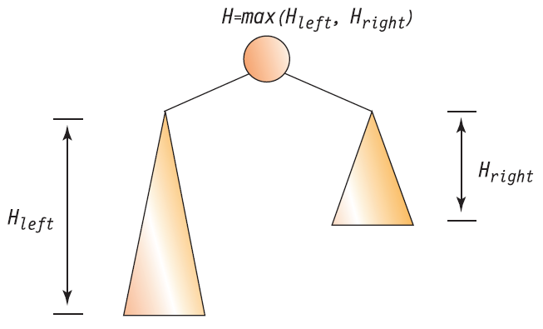
이진 트리 연산: 높이
서브트리에 대하여 순환호출하고 서브 트리들의 반환값 중에서 최대값을 구하여 반환
int get_height(TreeNode *node)
{
int height=0;
if( node != NULL )
height = 1 + max(get_height(node->left),
get_height(node->right));
return height;
}

Slide 65
이진 트리 연산: 단말 노드 개수
왼쪽 서브 트리와 오른쪽 서브 트리의 리프노드 개수를 합함
int get_leaf_count(TreeNode *node)
{
int count = 0;
if (node != NULL) {
if (node->left == NULL && node->right == NULL)
return 1;
else
count = get_leaf_count(node->left) +
get_leaf_count(node->right);
}
return count;
}

Slide 66
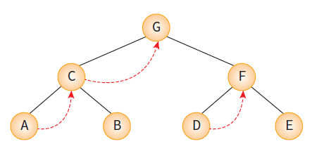

스레드 이진 트리
이진트리의 NULL 링크를 이용하여 순환 호출 없이도 트리의 노드들을 순회
NULL 링크에 중위 순회시에 후속 노드인 중위 후속자(inorder successor)를 저장시켜 놓은 트리가 스레드 이진 트리(threaded binary tree)

Slide 67
스레드 이진 트리의 구현
단말노드와 비단말노드의 구별을 위하여 is_thread 필드 필요
typedef struct TREENODE {
int data;
struct TREENODE *left, *right;
int is_thread; //만약 오른쪽 링크가 스레드이면 TRUE
} TreeNode;

Slide 68
스레드 이진 트리의 구현
중위 후속자를 찾는 함수 작성
//
TreeNode *find_successor(TreeNode *p)
{
// q는 p의 오른쪽 포인터
TreeNode *q = p->right;
// 만약 오른쪽 포인터가 NULL이거나 스레드이면 오른쪽 포인터를 반환
if( q==NULL || p->is_thread == TRUE)
return q;
// 만약 오른쪽 자식이면 다시 가장 왼쪽 노드로 이동
while( q->left != NULL ) q = q->left;
return q;
}

Slide 69
스레드 이진 트리의 구현
typedef struct TreeNode {
int data;
struct TReeNode *left, *right;
int is_thread; //만약 오른쪽 링크가 스레드이면 TRUE
} TreeNode;

Slide 70
스레드 이진 트리의 구현
TreeNode * find_successor(TreeNode * p)
{
// q는 p의 오른쪽 포인터
TreeNode * q = p->right;
// 만약 오른쪽 포인터가 NULL이거나 스레드이면 오른쪽 포인터를 반환
if (q == NULL || p->is_thread == TRUE)
return q;
// 만약 오른쪽 자식이면 다시 가장 왼쪽 노드로 이동
while (q->left != NULL) q = q->left;
return q;
}

Slide 71
스레드 이진 트리의 구현
스레드 버전 중위 순회 함수 작성
void thread_inorder(TreeNode *t)
{
TreeNode *q;
q=t;
while (q->left) q = q->left;// 가장 왼쪽 노드로 간다.
do
{
printf("%c ", q->data);// 데이터 출력
q = find_successor(q); // 후속자 함수 호출
} while(q); // NULL이 아니면
}

Slide 72
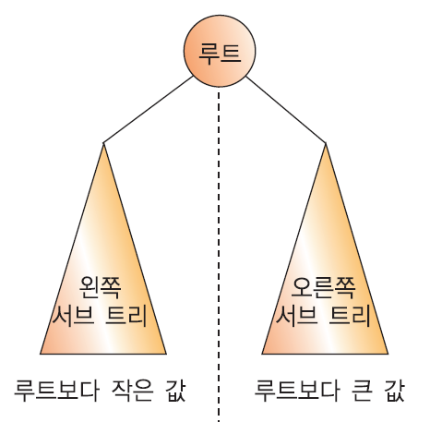
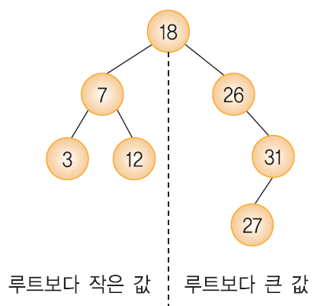
이진탐색트리
탐색작업을 효율적으로 하기 위한 자료구조
key(왼쪽서브트리)≤key(루트노드)≤key(오른쪽서브트리)
이진탐색를 중위순회하면 오름차순으로 정렬된 값을 얻을 수 있다.

Slide 73
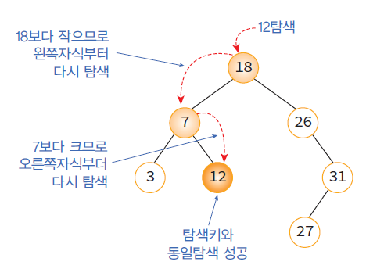
이진탐색트리에서의 탐색연산
비교한 결과가 같으면 탐색이 성공적으로 끝난다.
비교한 결과가, 주어진 키 값이 루트 노드의 키값보다 작으면 탐색은 이 루트 노드의 왼쪽 자식을 기준으로 다시 시작한다.
비교한 결과가, 주어진 키 값이 루트 노드의 키값보다 크면 탐색은 이 루트 노드의 오른쪽 자식을 기준으로 다시 시작한다.

Slide 74
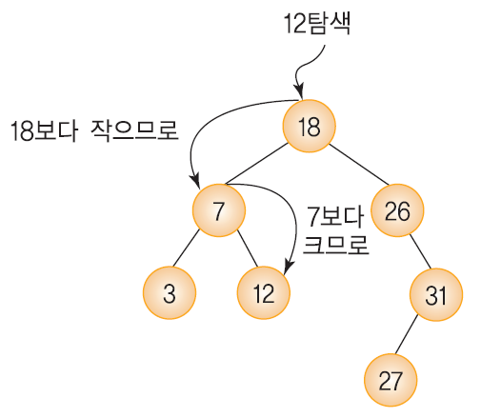
이진탐색트리에서의 탐색연산
search (root, key):
if root == NULL
then return NULL;
if key == KEY(root)
then return root;
else if key < KEY(root)
then return search(LEFT(root), k);
else return search(RIGHT(root), k);

Slide 75
탐색을 구현하는 방법
반복적 방법
순환적 방법

Slide 76
순환적인 방법
//순환적인 탐색 함수
TreeNode *search(TreeNode *node, int key)
{
if ( node == NULL ) return NULL;
if ( key == node->key ) return node; (1)
else if ( key < node->key )
return search(node->left, key); (2)
else
return search(node->right, key); (3)
}

Slide 77
반복적인 방법
// 반복적인 탐색 함수
TreeNode *search(TreeNode *node, int key)
{
while(node != NULL){
if( key == node->key ) return node;
else if( key < node->key )
node = node->left;
else
node = node->right;
}
return NULL; // 탐색에 실패했을 경우 NULL 반환
}

Slide 78
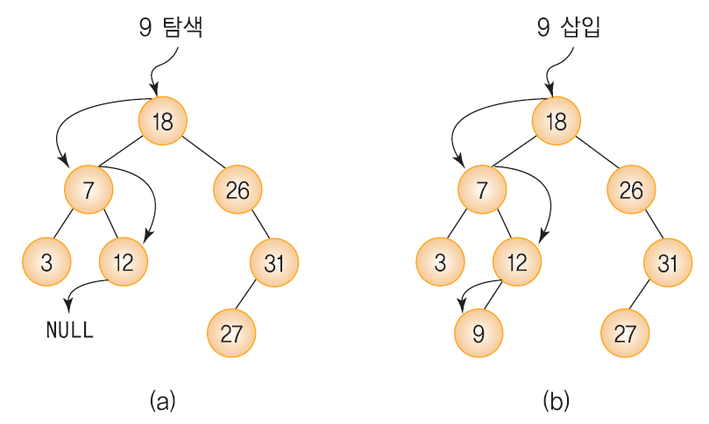
이진탐색트리에서의 삽입연산
이진 탐색 트리에 원소를 삽입하기 위해서는 먼저 탐색을
수행하는 것이 필요
탐색에 실패한 위치가 바로 새로운 노드를 삽입하는 위치

Slide 79
이진 탐색트리에서의 삽입 연산
insert (root, n):
if KEY(n) == KEY(root) // root와 키가 같으면
then return; // return
else if KEY(n) < KEY(root) then // root보다 키가 작으면
if LEFT(root) == NULL // root의 왼쪽 자식이
then LEFT(root) ← n; // 없으면 n이 왼쪽 자식
else insert(LEFT(root),n); // 있으면 순환 호출
else // root보다 키가 크면
if RIGHT(root) == NULL
then RIGHT(root) ← n;
else insert(RIGHT(root),n);

Slide 80
이진탐색트리에서의 삽입연산
TreeNode * insert_node(TreeNode * node, int key)
{
// 트리가 공백이면 새로운 노드를 반환한다.
if (node == NULL) return new_node(key);
// 그렇지 않으면 순환적으로 트리를 내려간다.
if (key < node->key)
node->left = insert_node(node->left, key);
else if (key > node->key)
node->right = insert_node(node->right, key);
// 변경된 루트 포인터를 반환한다.
return node;
}

Slide 81
이진탐색트리에서의 삽입연산
TreeNode * new_node(int item)
{
TreeNode * temp = (TreeNode *)malloc(sizeof(TreeNode));
temp->key = item;
temp->left = temp->right = NULL;
return temp;
}

Slide 82
이진탐색트리에서의 삭제연산
3가지의 경우
1. 삭제하려는 노드가 단말 노드 일 경우
2. 삭제하려는 노드가 하나의 왼쪽이나 오른쪽 서브 트리 중 하나만 가지고 있는 경우
3. 삭제하려는 노드가 두개의 서브 트리 모두 가지고 있는 경우

Slide 83
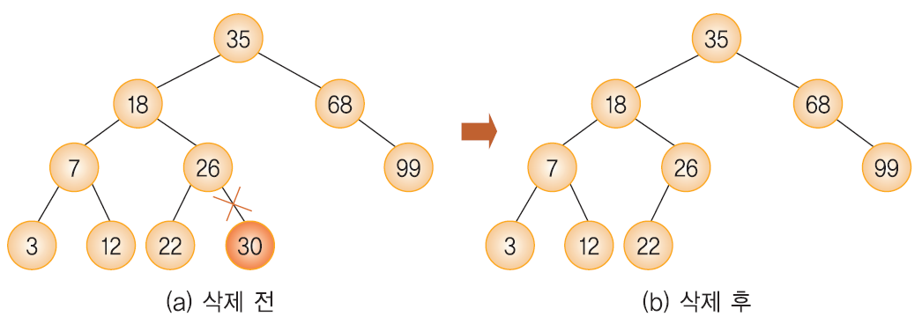
이진탐색트리에서의 삭제연산
CASE 1: 삭제하려는 노드가 단말 노드일 경우: 단말노드의 부모노드를 찾아서 연결을 끊으면 된다.

Slide 84
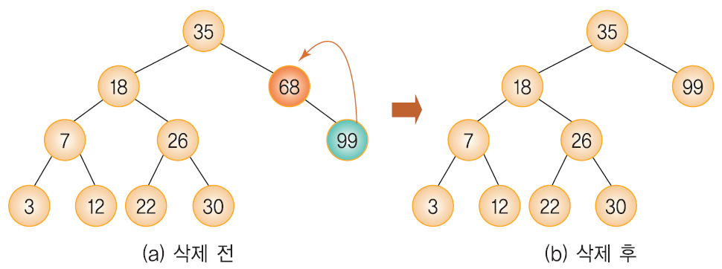
이진탐색트리에서의 삭제연산
CASE 2:삭제하려는 노드가 하나의 서브트리만 갖고 있는 경우 :
삭제되는 노드가 왼쪽이나 오른쪽 서브 트리중 하나만 갖고 있을 때, 그 노드는 삭제하고 서브 트리는 부모 노드에 붙여준다.

Slide 85
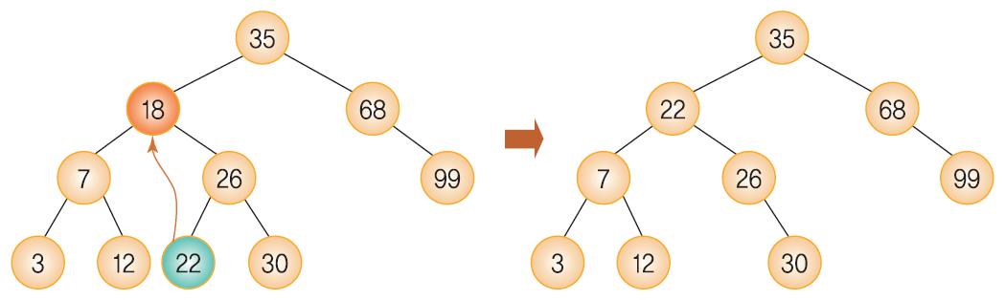
이진탐색트리에서의 삭제연산
CASE 3:삭제하려는 노드가 두개의 서브트리를 갖고 있는 경우: 삭제노드와 가장 비숫한 값을 가진 노드를 삭제노드 위치로 가져온다.

Slide 86
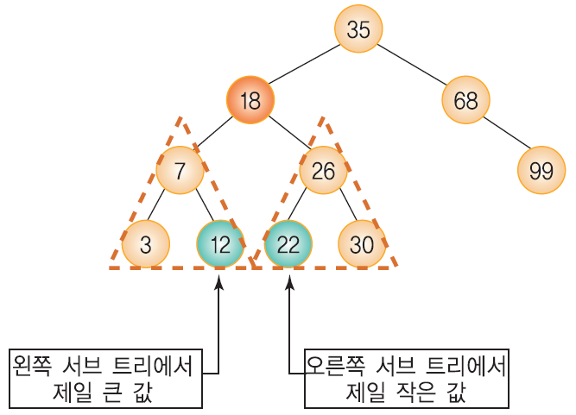
가장 비슷한 값은 어디에 있을까?

Slide 87
// 이진 탐색 트리와 키가 주어지면 키가 저장된 노드를 삭제하고
// 새로운 루트 노드를 반환한다.
TreeNode * delete_node(TreeNode * root, int key)
{
if (root == NULL) return root;
// 만약 키가 루트보다 작으면 왼쪽 서브 트리에 있는 것임
if (key < root->key)
root->left = delete_node(root->left, key);
// 만약 키가 루트보다 크면 오른쪽 서브 트리에 있는 것임
else if (key > root->key)
root->right = delete_node(root->right, key);
// 키가 루트와 같으면 이 노드를 삭제하면 됨

Slide 88
else {
// 첫 번째나 두 번째 경우
if (root->left == NULL) {
TreeNode * temp = root->right;
free(root);
return temp;
}
else if (root->right == NULL) {
TreeNode * temp = root->left;
free(root);
return temp;
}
// 세 번째 경우
TreeNode * temp = min_value_node(root->right);
// 중외 순회시 후계 노드를 복사한다.
root->key = temp->key;
// 중외 순회시 후계 노드를 삭제한다.
root->right = delete_node(root->right, temp->key);
}
return root;
}

Slide 89
TreeNode * min_value_node(TreeNode * node)
{
TreeNode * current = node;
// 맨 왼쪽 단말 노드를 찾으러 내려감
while (current->left != NULL)
current = current->left;
return current;
}

Slide 90
int main(void)
{
TreeNode * root = NULL;
TreeNode * tmp = NULL;
root = insert_node(root, 30);
root = insert_node(root, 20);
root = insert_node(root, 10);
root = insert_node(root, 40);
root = insert_node(root, 50);
root = insert_node(root, 60);
printf("이진 탐색 트리 중위 순회 결과 \n");
inorder(root);
printf("\n\n");
if (search(root, 30) != NULL)
printf("이진 탐색 트리에서 30을 발견함 \n");
else
printf("이진 탐색 트리에서 30을 발견못함 \n");
return 0;
}

Slide 91
실행 결과
이진 탐색 트리 중위 순회 결과
[10] [20] [30] [40] [50] [60]
이진 탐색 트리에서 30을 발견함

Slide 92
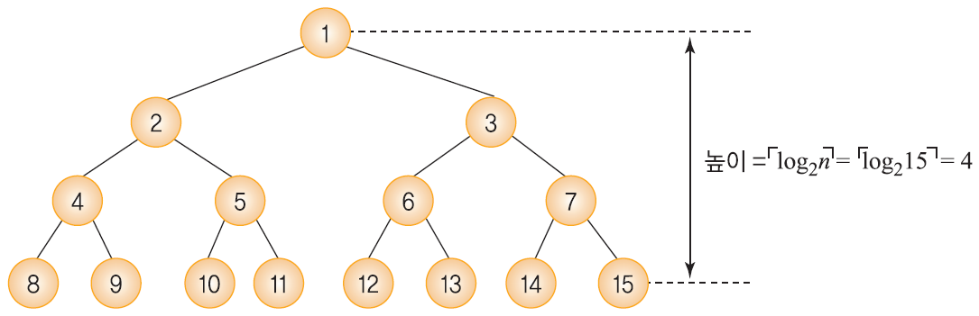
이진탐색트리의 성능분석
이진 탐색 트리에서의 탐색, 삽입, 삭제 연산의 시간 복잡도는 트리의 높이를 h라고 했을때 h에 비례한다

Slide 93
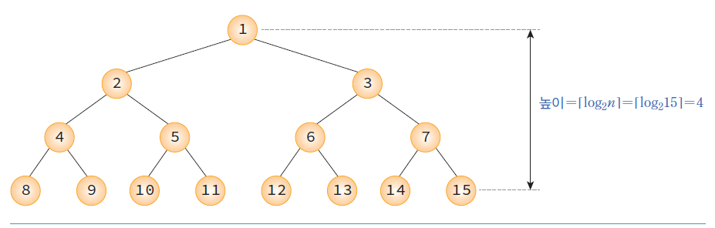
이진탐색트리의 성능분석
최선의 경우
이진 트리가 균형적으로 생성되어 있는 경우
h=log₂n

Slide 94
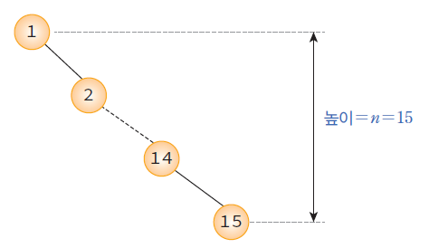
이진탐색트리의 성능분석
최악의 경우
한쪽으로 치우친 경사이진트리의 경우
h=n
순차탐색과 시간복잡도가 같다.

Slide 95
Q & A

